Slide 1



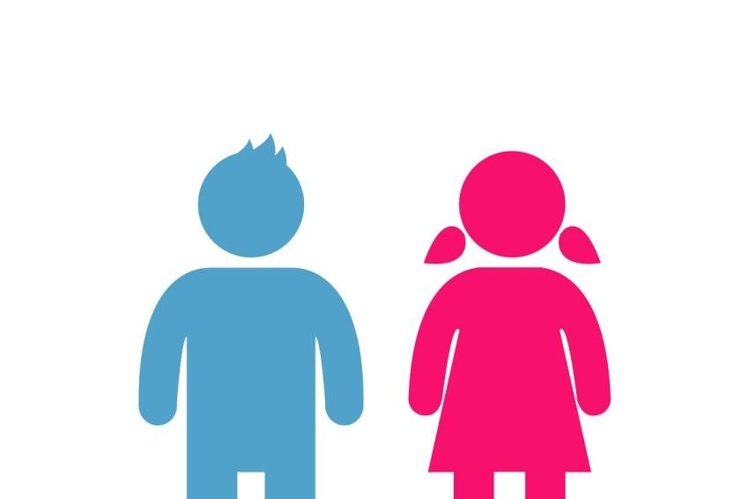
Mengenal Reproduksi Secara Dini Untuk Menghindari Kesalahan Di Masa Depan oleh :
Guru IPA MTs Tonjongsari
Nuraena, S.Pd
Nunik Nurlatipah, S.Pd.I
Ade Mahmudah, S.Pd
Hayun Mupidah, S.Pd

Slide 2

Apa itu Kesehatan Reproduksi ?

Slide 3



KESEHATAN REPRODUKSI (KESPRO)
Yaitu Keadaan sejahtera fisik,
mental dan sosial yang utuh dalam segala hal yang berkaitan dengan fungsi, peran & sistem reproduksi.
(Sumber : Konferensi International Kependudukan dan Pembangunan, 1994)

Slide 4
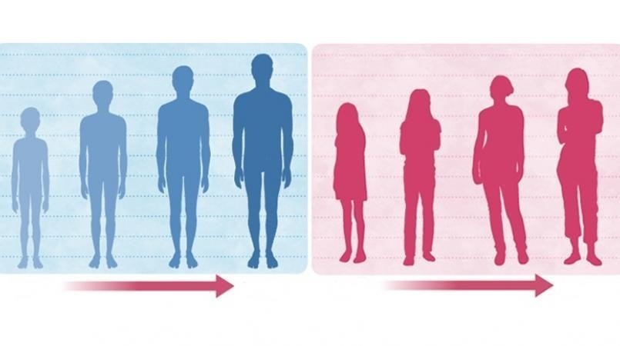
Remaja
Masa peralihan dari masa anak - anak ke masa dewasa yang melibatkan perubahan berbagai aspek seperti biologis, psikologis, sosial & budaya.

Slide 5
WHO(World Health Organization) → Perkembangan dari saat munculnya tanda seks sekunder hingga tercapainya maturasi seksual dan reproduksi, suatu proses pencapaian mental dan identitas dewasa, serta peralihan dari ketergantungan sosio ekonomi menjadi mandiri.

Slide 6
Pra-remaja
Remaja Awal
Remaja Pertengahan
Remaja Akhir
10
11
12 13
14
15
16
17
18
19
20
21
Pra-pubertas
Pubertas
Sumber: F.J. Monks, Psikologi Perkembangan, (Yogyakarta:Gadjah Mada Press, 2002), Hal. 262

Slide 7























Mengapa Pendidikan Reproduksi Remaja itu Penting ?
Belum tumbunya kesadaran pentingnya menjaga kesehatan organ reproduksi terutama di kalangan remaja
Dianggap tabunya pendidikan seksualitas sejak dini
Perubahan gaya hidup global

Slide 8
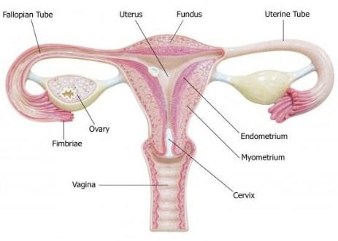
Organ Reproduksi Wanita

Slide 9
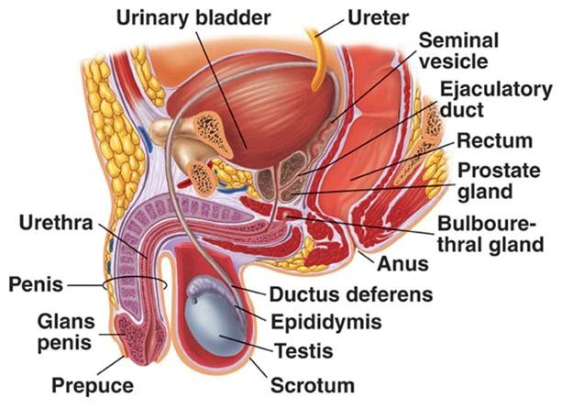
Organ Reproduksi Pria

Slide 10
Pubertas
Masa Peralihan dari anak-anak menuju dewasa

Slide 11
Perubahan Fisik
Mimpi basah
Suara membesar
Tumbuh rambut di:
  Ketiak
  Atas bibir (kumis)
  Bawah bibir (janggut)
  Sekitar penis
Menstruasi
Payudara & Pinggul
membesar
Tumbuh rambut di:
  Ketiak
  Sekitar vagina

Slide 12

Perubahan Psikologis
Sensitif
  Mudah tersinggung
  Mudah marah
Irasional
Stress
Takut
Ingin mandiri
Ekspresif
Selalu ingin tahu

Slide 13
Menstruasi
adalah proses luruhnya dinding rahim yang disertai dengan perdarah an, biasanya terjadi selama 3-7 hari. Normalnya, siklus menstruasi terjadi setiap 28-36 hari.

Slide 14
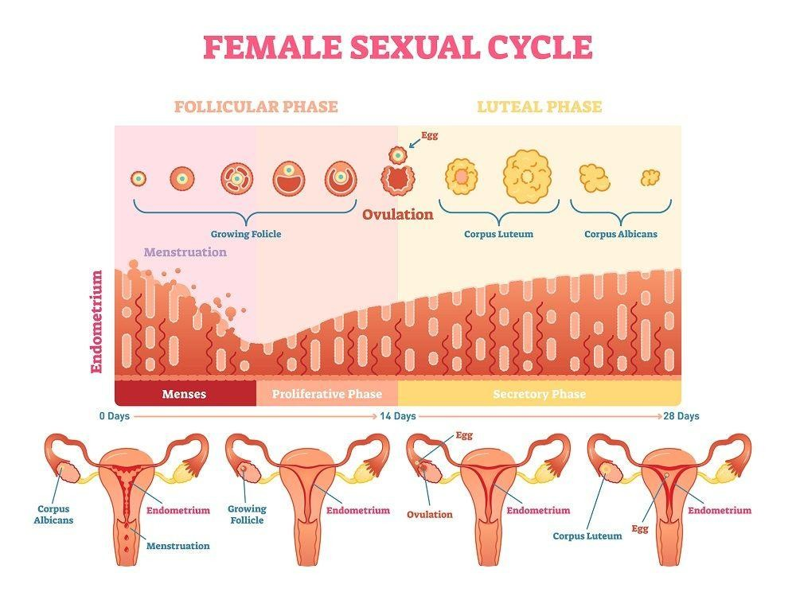

Slide 15
Sehat saat Menstruasi
Perbanyak minum air putih serta mengkonsumsi sayur dan buah
Mengkonsumsi makanan dengan kadar zat besi tinggi Mengkonsumsi suplemen tambah darah
Mengganti Pakaian Dalam minimal 2 kali Sehari
Tidak Disarankan Membersihkan organ reproduksi dengan sabun kewanitaan
Mengganti pembalut setiap 4 jam
Membersihkan organ kewanitaan dari depan ke belakang
menggunakan air bersih

Slide 16
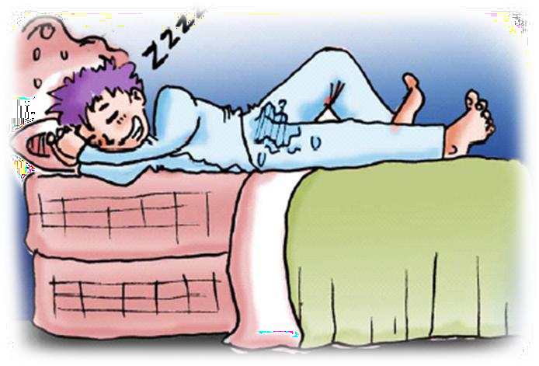
Mimpi Basah
adalah Keluarnya cairan sperma secara tidak disengaja ketika tidur.

Slide 17
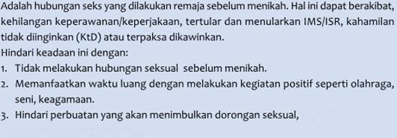
Seks Pra Nikah

Slide 18
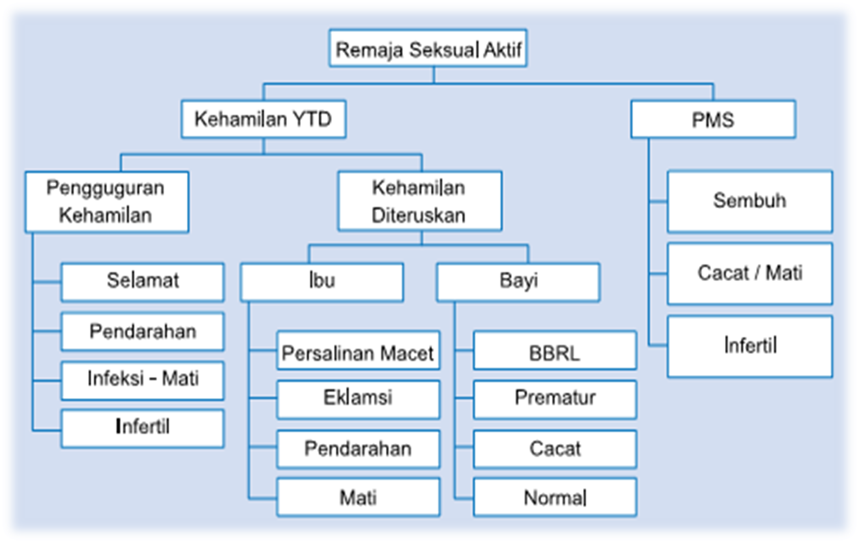
PMS atau sindrom pramenstruasi adalah kumpulan gejala yang dialami wanita sebelum menstruasi
Infertil/tidak bisa hamil/Kehamilan tidak berkembang
Eklampsia adalah sebuah komplikasi pada kehamilan yang ditandai dengan tekanan darah tinggi dan juga kejang selama masa kehamilan.

Slide 19
Penyakit Menular Seksual
HIV
Chlamydia,
Gonore,
Sifilis,
Trikomoniasis,
Herpes Genital
Dsb.

Slide 20
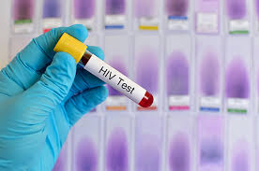
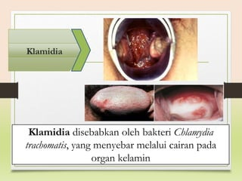
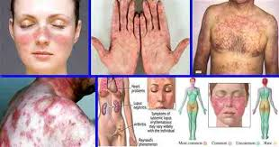
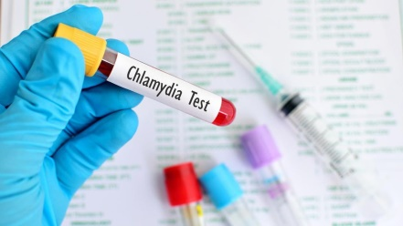
HIV
HIV (Human Immunodeficiency Virus)
adalah virus yang menyerang sistem kekebalan tubuh yang dapat melemahkan kemampuan tubuh melawan infeksi dan penyakit.
Chlamydia

Slide 21
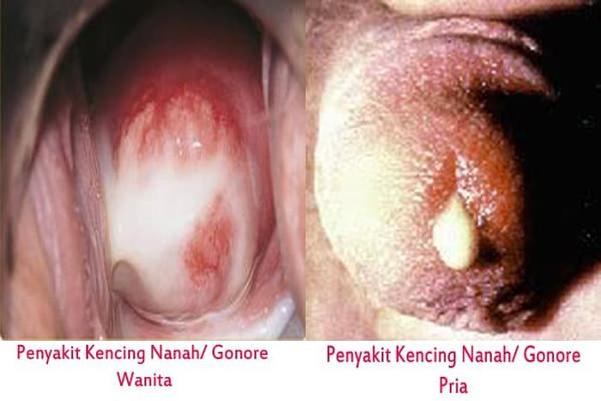
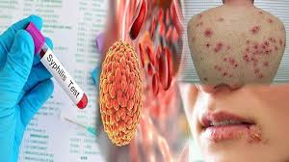
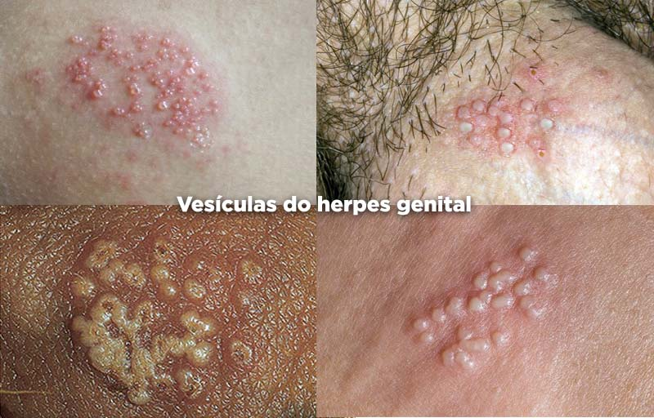
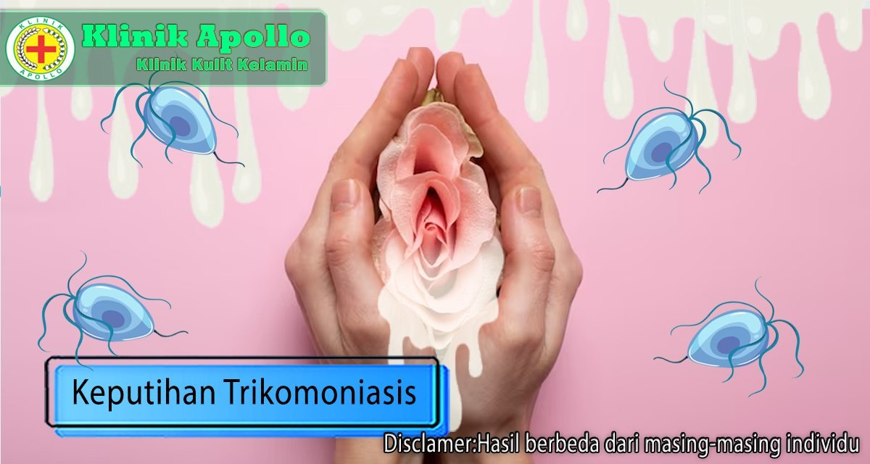
GONORE
SIFILIS/RAJA SINGA
HERPES GENITAL

Slide 22
Terimakasih

